Slide 1

ВСТУПИТЕЛЬНОЕ ИСПЫТАНИЕ РГУПС ПО ОБЩЕСТВОЗНАНИЮ
РОСЖЕЛДОР
Федеральное государственное бюджетное образовательное учреждение высшего образования
«Ростовский государственный университет путей сообщения»
(ФГБОУ ВО РГУПС)
2021 год

Slide 2
РАЗДЕЛ I. ОБЩЕСТВО И ЧЕЛОВЕК
Человек – биосоциальное существо. Биологическое начало - от природы: «индивид» – это отдельный представитель человеческого рода, отличающийся от других биологическими признаками – внешностью, ростом, весом и т.п. Социальное начало - «личность» – комплекс социально значимых качеств человека, характеризующих его как члена общества – гражданская активность, взгляды, знания, умения, навыки. Личность формируется только в обществе, во взаимодействии с другими личностями. Индивидуальность – это яркое, неповторимое своеобразие биологического и социального в человеке
Формула сущности человека: ЧЕЛОВЕК = ИНДИВИД ЛИЧНОСТЬ ИНДИВИДУАЛЬНОСТЬ.
Антропогенез – процесс появления и становления человека. Теории антропогенеза в науке:
- религиозная - предполагает рассмотрение божественного происхождения человека, представлена в Библии, Коране и т.д.;
- теория палеовизита - внеземной источник происхождения человека (пришельцы из космоса привнесли жизнь на Землю;
- теория эволюции - биологическая эволюция животных (автор - Ч. Дарвин): человек генетически связан с высшими млекопитающими, и с развитием эволюции появилось сознание, язык и иные социальные качества человека;
- трудовая теория - выделяет в качестве главной причины появления и становления человека современного типа труд (автор этой теории – Ф.Энгельс). Теория труда как главного фактора антропогенеза не противоречит теории эволюции, являясь, скорее, её продолжением.

Slide 3
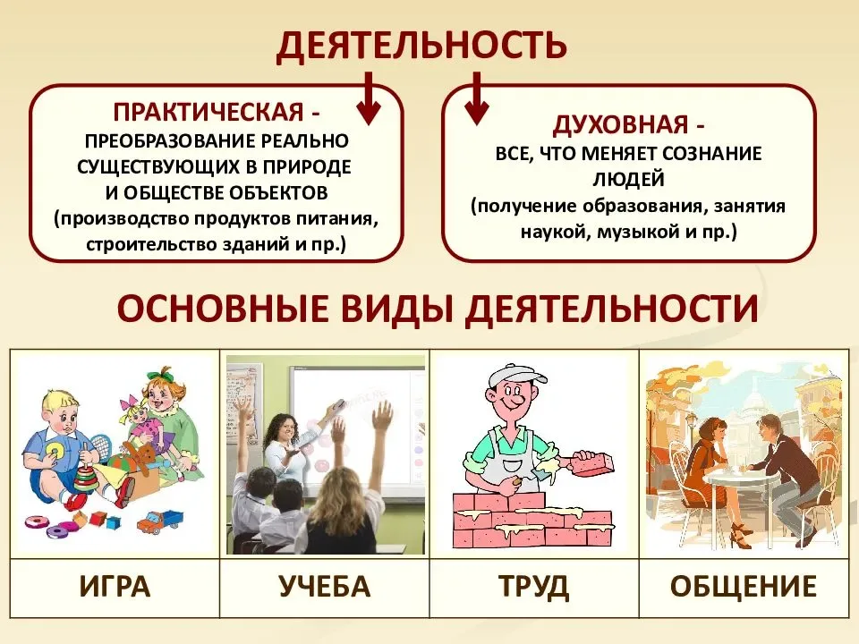

Slide 4
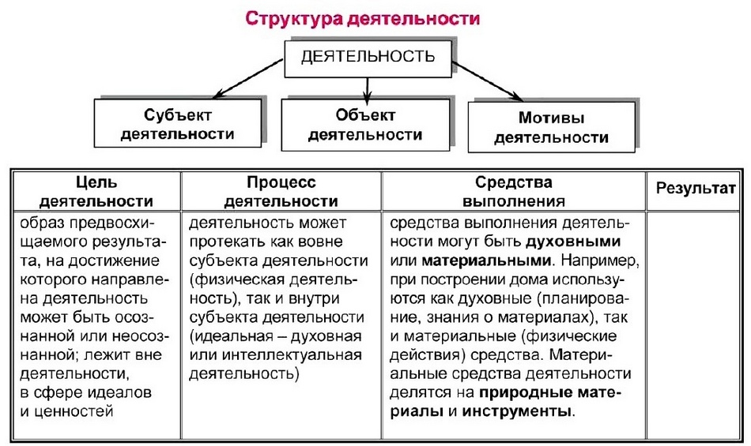

Slide 5
ВИДЫ ДЕЯТЕЛЬНОСТИ
Игра — вид непродуктивной деятельности, для которой важен сам процесс, а не результат
Труд – вид деятельности, который направлен на создание материальных и духовных продуктов, для удовлетворения определённых потребностей человека и общества
Учение — вид деятельности, в результате которой человек познаёт мир, общество, самого себя, приобретает знания, умения, навыки, которые необходимы ему для успешной жизнедеятельности
Общение – особая форма взаимодействия людей, установления между ними отношений, контактов, связей
Виды общения между:
двумя реальными субъектами (человек-человек, человек — группа)
реальным субъектом и иллюзорным (человек – животное)
реальным и воображаемым партнёром (внутренний диалог человека с кем-либо)
двумя воображаемыми героями (беседа литературных героев)
Целесообразность ( нужность, необходимость)
Наличие целей, направленных на достижение определённого результата
Наличие знаний, умений, навыков, позволяющих выполнить те или иные действия
Полезность (результаты удовлетворяют потребности)
Нацеленность на результат и получение его
Преобразование мира, общества и самого человека (развитие личности)

Slide 6
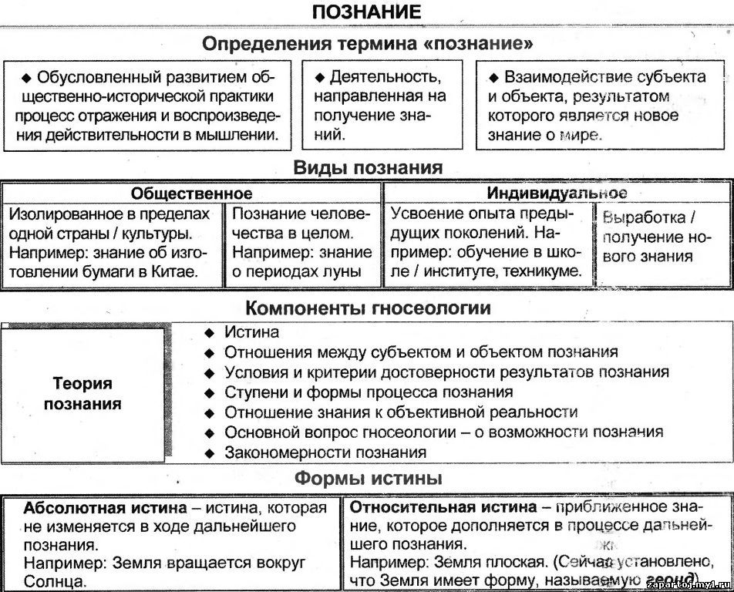

Slide 7
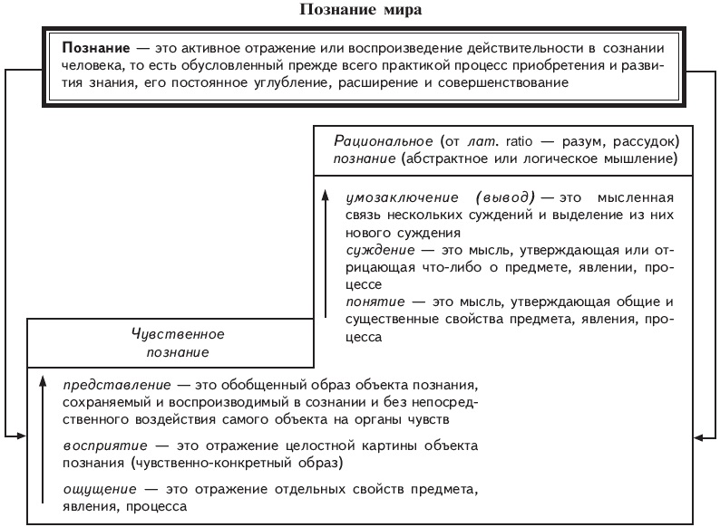

Slide 8
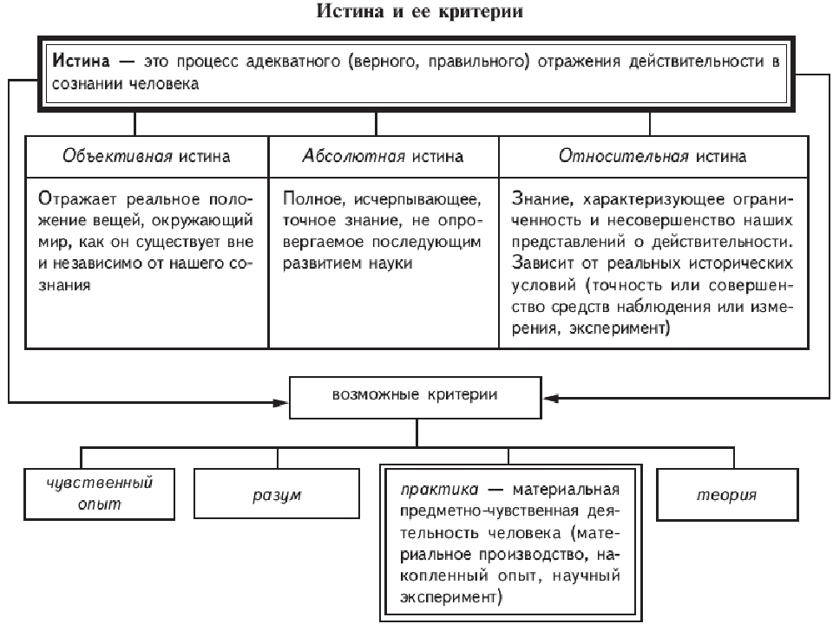

Slide 9
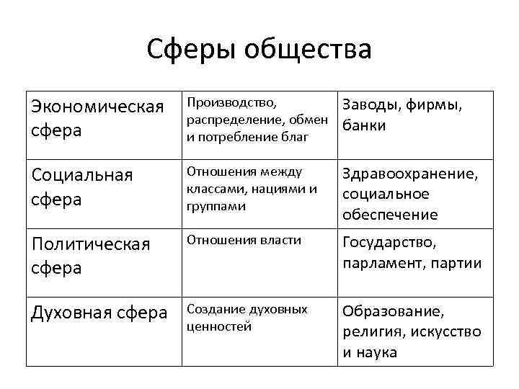
РАЗДЕЛ II. ОСНОВНЫЕ СФЕРЫ ОБЩЕСТВЕННОЙ ЖИЗНИ
Общество (в широком смысле) — это обособившаяся от природы, но тесно связанная с ней часть материального мира, которая состоит из индивидуумов, и включает в себя способы коллективного взаимодействия людей и формы их объединения.
Признаки общества как динамической сложноорганизованной саморазвивающейся открытой системы:
наличие подсистем общества (экономической, социальной, политической и духовной сфер);
динамичность, незавершённость (отмирают одни элементы, им на смену приходят другие);
наличие своих законов исторического развития;
непредсказуемость, альтернативность развития;
способность преобразовывать мир вокруг себя, в том числе природу;
несводимость только к людям, т. к. человек в процессе своей деятельности создает вне- и над-индивидуальные формы, связи и отношения;
самодостаточность, т. е. способность совместной деятельностью создавать и воспроизводить необходимые условия для собственного существования.
Общество в узком смысле:
Совокупность людей, объединённых для общения, удовлетворения общих интересов, совместного выполнения какой-либо деятельности (спортивное).
Определённый этап исторического развития человечества (например, феодальное общество, капиталистическое общество).

Slide 10
ОБЩЕСТВЕННОЕ РАЗВИТИЕ
Прогресс (от лат. progressus — продвижение, успех) — это такой тип развития, для которого характерен переход от низшего к высшему, от простого к более сложному, движение вперед к более совершенному.
Особенности прогресса:
Относительность прогресса (невозможность применения данного термина к некоторым сферам, например, искусству).
Противоречивость прогресса (наличие позитивных последствий для одной сферы, но одновременно негативных для другой, например, развитие промышленности отрицательно влияет на экологическую обстановку в регионе).
Критерии прогресса:
Развитие человеческого разума.
Совершенствование нравственности людей.
Возрастание степени свободы, которую общество может предоставить человеку.
Прогресс науки и техники.
Развитие производительных сил общества.
Регресс (от лат. regressus — обратное движение) — это такой тип развития, для которого характерен переход от высшего к низшему, процессы деградации, понижения уровня организации, утраты способности к выполнению тех или иных функций.
Стагнация (от лат. stagnum — стоячая вода) — задержка общественного развития.
Прогресс может развиваться в двух наиболее характерных формах:
1) Реформа (от лат. reformare — преобразовывать) — какое-то усовершенствование в общественной жизни, проводимое через ряд постепенных преобразований, не затрагивающих фундаментальные устои общества (традиции, обычаи, церковь, семью и пр.).
2) Революция (от лат. revolutio — поворот, возвращение к истокам) — коренное, качественное изменение всех или большинства сторон общественной жизни, затрагивающее основы существующего социального строя.
В современном обществе преобладают следующие формы общественных изменений:
1) Инновация (от лат. innovatio — обновление) — однократное рядовое улучшение, связанное с повышением адаптационных возможностей социального организма в данных условиях.
2) Модернизация (от фр. moderne — новейший, современный) — это процесс полной или частичной реконструкции общественной системы с целью ускорения её развития.

Slide 11
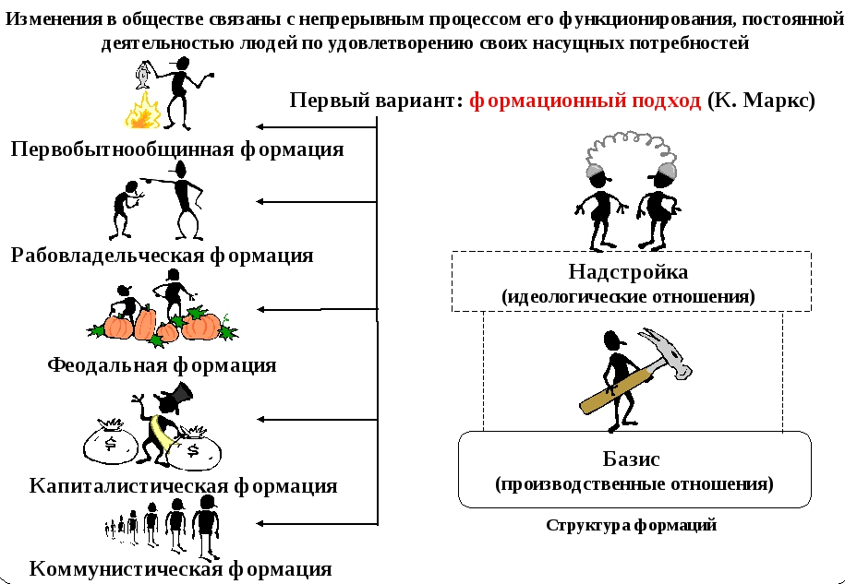
ТИПЫ ОБЩЕСТВА (по Марксу)

Slide 12
ТИПЫ ОБЩЕСТВА (ЦИВИЛИЗАЦИОННЫЙ ПОДХОД)
ТРАДИЦИОННОЕ ИНДУСТРИАЛЬНОЕ ПОСТИНДУСТРИАЛЬНОЕ (ИНФОРМАЦИОННОЕ)
Натуральное сельское хозяйство.
Промышленность.
Автоматизация, массовое
производство.
Урбанизация, рост городов.
Научно-технический прогресс.
Социальная мобильность.
Права и свободы личности.
Индивидуализм, рационализм,
утилитаризм сознания.
Сфера услуг.
Компьютерные технологии
Индивидуализация производства.
Ресурсосберегающие, экологически
чистые технологии.
Рост удельного веса среднего
класса.
Непрерывное образование.
Глобальная сеть телекоммуникаций
— Интернет.
Шпенглер выделил восемь
цивилизаций:
египетскую;
культуру майя;
греко-римскую;
Византийскую;
индийскую;
вавилонскую;
китайскую;
Западноевропейскую.
Господство церкви и армии.
Монархические формы правления,
политические свободы отсутствуют,
власть выше закона, поглощение
личности коллективом, деспотическое
государство.
Приспособление к природе.
Отсутствие социальной мобильности
Общества, согласно цивилизационному подходу, делятся на три типа:
примитивные общества;
локальные цивилизации;
вторичные цивилизации, возникшие на обломках локальных.
Данилевский выделил 10 цивилизаций, которые называл
«культурно-историческими типами», имеющие четыре основные характеристики:
религию;
культуру, включающую в себя науку, технику, искусство;
политику;
общественно-экономический уклад.

Slide 13
Духовная сфера общества — это система отношений между людьми, отражающая духовно-нравственную жизнь общества, представленную такими подсистемами, как, наука, религия, образование, искусство, мораль.
Наука – сфера человеческой деятельности, функцией которой является выработка и теоретическая систематизация объективных данных об окружающем мире: наука как деятельность, как система научных знаний и как социальный институт.
Уровни научного познания:
ТЕОРЕТИЧЕСКИЙ (гипотеза, теория, закон):
анализ, синтез, дедукция, индукция,
аналогия, моделирование, абстрагирование, идеализация;
ЭМПИРИЧЕСКИЙ:
наблюдение, эксперимент, опыт,
измерение, описание.
Религия – это мировоззрение и определяемое им поведение людей на основе веры в существование какой-либо сверхъестественной силы.
Основные функции религии:
мировоззренческая;
компенсаторная (терапевтическая);
коммуникативная;
регулятивная;
интегративная;
культуротранслирующая.
Виды религии:
мировые: буддизм, христианство, ислам;
национальные: синтоизм, индуизм, даосизм, иудаизм.
Образование - это целенаправленный организованный процесс передачи систематизированных наукой знаний об окружающем мире, опыта предшествующих поколений, приобщение к материальной и духовной культуре человечества.
Функции образования:
передача социального опыта (знаний, ценностей);
накопление и хранение культуры общества;
социализация личности;
подготовка квалифицированных кадров;
экономическая;
социальный контроль;
воспитательная;
познавательная.
Искусство – одна из форм общественного сознания, важнейшая составная часть духовной культуры; художественно-образная форма познавательной деятельности человека, способ эстетического выражения своего внутреннего состояния.
Функции искусства:
мировоззренческая
воспитательная
эстетическая
гедонистическая
познавательно-эвристическая
коммуникативная
Виды искусства:
театр, цирк, музыка, кино,
литература, танец,
живопись, архитектура,
скульптура, фотография,
эстрада, телевидение.

Slide 14
СОЦИАЛЬНАЯ СФЕРА ОБЩЕСТВА
Социальная структура (от лат. structure – строение, распо­ложение, порядок) общества – строение общества в целом, совокупность взаимосвязанных и взаимодействующих соци­альных групп, а также отношения между ними.
Социальная стратификация (от лат. stratum — слой, настил и facere — делать) — это система, включающая множество социальных образований, представители которых различаются между собой неравным объёмом власти и материального богатства, прав и обязанностей, привилегий и престижа.
Страта — это реальная, эмпирически фиксируемая общность, социальный слой, группа людей, объединённая каким-либо общим социальным признаком (доход, профессия, образование, власть, престиж).
Социальная мобильность (от лат. mobilis — подвижный) — перемещение групп или индивидов в социальном пространстве.
Исторические типы стратификационных систем:
рабство;
касты;
сословия;
классы;
средний класс.
Социальные лифты:
1) социальный статус семьи;
2) физические и умственные способности;
3) получение образования;
4) военная служба;
5) статусный брак;
6) повышение квалификации.
ВИДЫ СОЦИАЛЬНОЙ МОБИЛЬНОСТИ
Вертикальная | Горизонтальная
Движение вверх (восходящая мобильность) или вниз (нисходящая мобильность) по социально-экономической шкале, связанное с изменением места в социальной иерархии. | Географическое перемещение между районами, городами и т. д. или смена позиций на одном социально-экономическом уровне, т. е. без изменения статуса («профессиональный карьеризм»).
Индивидуальная | Групповая
Перемещения вниз, вверх или по горизонтали, происходящие у каждого человека независимо от других. | Перемещения, происходящие коллективно (например, после социальной революции старый класс уступает господствующие позиции новому классу).
Межпоколенная | Внутрипоколенная
Сравнительное изменение социального статуса у различных поколений (например, сын рабочего становится инженером). | Изменение статуса в рамках одного поколения (люди, как правило, достигают нового статуса благодаря собственным усилиям).

Slide 15
Социальный статус (от лат. status — положение, состояние) личнос­ти — это положение человека в обществе, которое он занимает в соот­ветствии со своим возрастом, полом, происхождением, профессией, семейным положением.
Предписанный (приписанный) статус — социальная позиция, которая заранее предписана индивиду обществом независимо от заслуг личности (например — национальность, место рождения, социальное происхождение и т. п.).
Смешанный статус обладает чертами предписанного и достигаемого статусов (человек, ставший инвалидом, звание академика, олимпийского чемпиона и др.).
Достигаемый (приобретённый) приобретается в результате свободного выбора, личных усилий и находится под контролем человека (образование, профессия, материальный достаток, деловые связи и т. п.).
Престиж – это оценка обществом социальной значимости того или иного статуса, закреплённая в культуре и общественном мнении.
Авторитет – степень признания обществом достоинства личности, конкретного человека.
Социальная роль — это образец поведения, признанный целесообразным для людей данного статуса в данном обществе.
Ролевой конфликт –ситуация, в которой возникает необходимость удовлетворять требования несовместимых ролей
РОЛЕВОЙ НАБОР
Виды ролевых конфликтов:
Внутриролевой
Межролевой
Личностно-ролевой
Основные: Ситуационные:
семейно-бытовые, пешеход, зритель
профессиональные
Социальный контроль — механизм регуляции отношений индивида и общества с целью укрепления стабильности в обществе, включает: социальные нормы и санкции.
Социальная норма – установленное в обществе правило поведения, регулирующее отношения между людьми.
Санкция (от лат. sanctio — ненарушимое постановление) — реакция на поведение человека или группы со стороны общества: формальные-неформальные; позитивные-негативные.

Slide 16
Социальный конфликт– высшая стадия развития противоречий в системе отношений людей, социальных групп, социальных институтов, в обществе в целом, которая характеризуется столкновением противоположных тенденций, интересов социальных общностей и индивидов.
Участники конфликта (субъекты конфликта):
свидетели — люди, наблюдающие за развитием конфликта со стороны;
подстрекатели— люди, подталкивающие других участников к конфликту;
пособники — люди, содействующие развитию конфликта какими-либо способами (советы, техническая или организационная помощь и пр.);
посредники — люди, пытающиеся предотвратить, остановить или разрешить конфликт.
Предмет конфликта — вопрос или благо, из-за которого разгорается конфликт.
Причина конфликта — объективные обстоятельства, которые предопределяют появление конфликта.
Повод для конфликта — случайная или специально созданная ситуация, способствовавшая началу конфликта.
Виды конфликтов:
по длительности: долгосрочные, краткосрочные, разовые, повторяющиеся, затяжные;
по охвату участников: личные, групповые, локальные, региональные, национальные, глобальные;
по форме: внутренние, внешние;
по влиянию на ход развития общества: прогрессивные, регрессивные;
по характеру развития: спонтанные, преднамеренные;
по сферам общественной жизни: экономические, политические, этнические и пр.;
по типу отношений: внутри- и межсистемный (индивидуально-психологический); внутри- и межгрупповой (социально-психологический); внутринациональный и международный (социальный).
Способы решения социальных конфликтов:
компромисс — соглашение на основе взаимных уступок;
переговоры — обмен мнениями обеих сторон с целью решения проблемы;
посредничество — использование третьей стороны в решении проблемы;
арбитраж — обращение к наделенному специальными полномочиями органу власти за помощью в решении проблемы.

Slide 17
Семья — это первичный социальный институт, малая социальная группа, основанная на браке, кровном родстве или усыновлении (удочерении), связана общностью быта, взаимопомощью и взаимной ответственностью.
Основные функции семьи:
1) репродуктивная функция — биологическое воспро­изводство членов общества;
2) функция социализации — формирование индиви­да как личности;
3) воспитательная функция —передача знаний, опыта, эстетических, моральных и других ценностей, помощь в освое­нии социальных ролей;
4) хозяйственно-бытовая функция — ведение домашнего хозяйства, решение бытовых вопросов
5) экономическая — материальная поддержка несовершеннолетних и нетрудоспособных членов семьи;
6) защитная функция — физическая, психоло­гическая и экономическая защита членов семьи;
7) эмоционально-психологическая функция — поддержка членов семьи;
8) рекреационная (досуговая) функция — организация и проведение отдыха;
9) социально-статусная функция — предоставление членам семьи социального статуса.
Классификация семьи:
по составу: нуклеарная (родители и дети) и многопоколенная (расширенная);
по распределению обязанностей: традиционная (патриархальная) и коллективистская (партнерская);
по характеру отношений: авторитарная и демократическая.
Молодёжь — это социально-демографическая группа, которую характеризуют совокупность возрастных характеристик (примерно от 16 до 27 лет), периоды становления социальной зрелости, вхождения в мир взрослых, адаптации к нему и будущего его обновления.
Особенности социального положения молодёжи:
1) необходимость усвоения выработанных обществом социальных норм, ценностей, установок, социальных ролей;
2) переходность положения (маргинальность);
3) высокий уровень социальной мобильности;
4) активный поиск своего места в жизни;
5) наличие перспектив профессионального роста.

Slide 18
ЭТНОС
Этническая общность — это исторически сложившаяся на определённой территории устойчивая совокупность людей, которая обладает общими чертами и особенностями культуры, языка, самосознания.
Предпосылки складывания этнической общности:
1) Общность территории — необходимые условия для совместной деятельности людей (естественная предпосылка).
2) Общность языка.
3) Единство таких компонентов духовной культуры, как ценности, нормы и образцы поведения, а также связанные с ними социально-психологические характеристики сознания и поведения людей.
Виды этнических общностей:
Род — это тип этнической общности, представляющий собой группу кровных родственников, которые ведут своё происхождение по материнской или отцовской линии, носят общее родовое имя и имеют общие потребности и интересы.
Племя — это тип этнической общности, который характерен для первобытно-общинного строя и основан на кровнородственном единстве. Племя формируется на основе нескольких родов, ведущих общее происхождение от одного предка.
Народность — это тип этнической общности, возникающий в период разложения родоплеменной организации и основанный на территориальном, языковом, культурном и психологическом единстве.
Нация — это высший тип этнической общности, для которого характерны единство территории, единство экономической жизни, языка, культуры, национального самосознания и общей исторической памяти.
Производным от понятия «нация» является термин «национальность».
Национальность — это принадлежность человека к той или иной нации либо к тому или иному государству.
Тенденции развития наций: межнациональная дифференциация и интеграция

Slide 19

Глобализация – это процесс формирования единого человеческого пространства за счёт усиления взаимодействия и взаимосвязей между странами и народами во всех сферах жизни.
«Глобальные проблемы» (от лат. globus terrae — земной шар, сам термин появился в конце 1960-х гг.) — совокупность проблем человечества, которые встали перед ним во второй половине XX века и от решения которых зависит дальнейшее существование цивилизации.
Главные (приоритетные) глобальные проблемы:
Проблема войны и мира, предотвращения новой мировой войны.
Демографическая.
Сырьевая.
Экологическая.
Проблема «север-юг» (преодоление отсталости развивающихся
стран и сокращение разрыва в уровне развития между ними и
передовыми постиндустриальными странами).
Основные направления разрешения глобальных проблем:
Формирование нового планетарного сознания. Воспитание человека на принципах гуманизма. Широкое информирование людей о глобальных проблемах.
Всеобъемлющее изучение причин и противоречий, условий, приводящих к возникновению и обострению проблем.
Наблюдение и контроль за глобальными процессами на планете. Получение объективной информации от каждой страны и международных исследований необходимо для прогнозирования и принятия решений.
Четкая международная система прогнозирования.
Развитие новых технологий (ресурсосберегающих, использующих вторсырье, природные источники энергии).
Вывод международного сотрудничества на новый качественный уровень. Концентрация усилий всех стран по решению глобальных проблем. Необходимо сотрудничество в создании новейших экологических технологий, общего мирового центра по изучению глобальных проблем, единого фонда средств и ресурсов, обмена информацией.

Slide 20
ЭКОНОМИЧЕСКАЯ СФЕРА
Экономика как хозяйство — система хозяйствования, обеспечивающая общество материальными (вещественными) и нематериальными (духовными) благами.
Экономика как наука — наука, изучающая пути удовлетворения постоянно растущих потребностей общества в условиях ограниченности ресурсов, изучает производство, распределение и потребление благ и услуг.
Основные вопросы экономики:
Что производить?
Как производить?
Для кого производить?
Основная проблема экономики — удовлетворение неограниченных (постоянно растущих) потребностей людей за счёт ограниченных ресурсов.
Потребность — это необходимость в чём-либо для поддержания и развития жизнедеятельности человека и общества в целом.
Экономическая система — установленная и действующая совокупность принципов, правил, законов, определяющих форму и содержание основных экономических отношений, возникающих в процессе производства, распределения, обмена и потребления экономического продукта.
Тип экономической системы характеризуют: Типы экономических систем:
формы собственности; традиционная;
способы распределения ограниченных ресурсов: рыночная;
способы регулирования экономики. командная;
смешанная.

Slide 21
Факторы производства — это ресурсы, которые участвуют в процессе производства товаров и услуг.
Факторные доходы – это доходы (поступления) от использования факторов производства.
Труд — умственные/физические способности
и навыки людей, которые используют в форме услуг,
необходимых для производства экономических благ.
Заработная плата — материальное вознаграждение за труд (цена труда).
Земля — совокупность природных ресурсов, которые используются для производства экономических благ (почва, лесные и водные ресурсы, полезные ископаемые и прочие природные блага.
Рента — определённая сумма, выплаченная за пользование ресурсами.
Капитал — совокупность созданных человеком
ресурсов производства: оборудование,
инструменты, производственные здания,
транспортные средства, добытое сырье и
полуфабрикаты (физический, финансовый,
денежный).
Процент — доход от капитала, предоставляемого в использование (заём)
Предпринимательство (предпринимательские способности) — совокупность навыков и знаний, позволяющих оптимально использовать факторы производства и получать максимальный доход.
Прибыль — превышение выручки от реализации товаров над общей альтернативной стоимостью всех ресурсов, использованных в производстве.

Slide 22
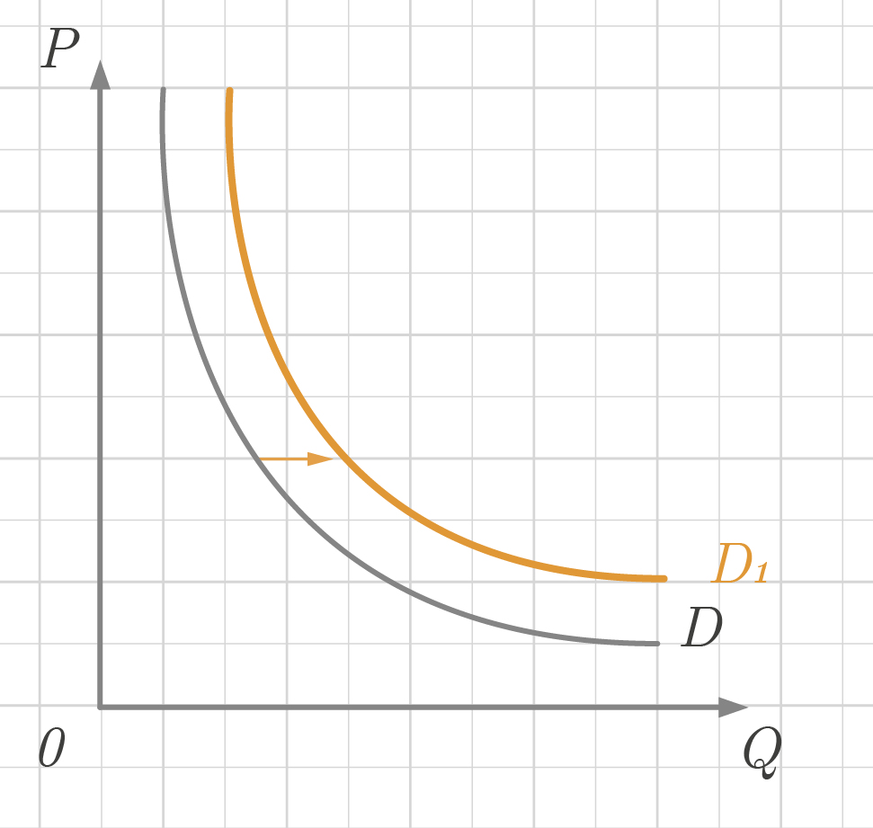
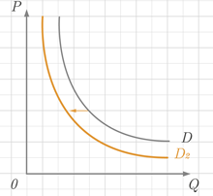


Рынок — совокупность всех отношений, а также форм и организаций сотрудничества людей, обладающих свободой экономических действий, друг с другом, касающихся купли-продажи товаров и услуг.
Основные функции рынка:
1) посредническая — соединение производителей товаров и их потребителей;
2) ценообразования — установление равновесной цены (по которой производитель готов продать, а покупатель готов приобрести или, иначе говоря, цены, при которой спрос на товар равен предложению товара) на тот или иной вид товара;
3) информационная — предоставление информации о рыночных процессах, участниках рынка, размерах спроса и предложения;
4) регулирующая — отток капиталов из менее выгодных отраслей производства в более прибыльные отрасли;
5) санирующая (оздоровительная) — «санация» (освобождение) экономики от неэффективной хозяйственной деятельности, например, банкротство нерентабельных (неприбыльных, убыточных) предприятий.
Спрос — это желание потребителя купить конкретный товар или услугу по конкретной цене в течение определённого периода времени, подкреплённое готовностью оплатить покупку.
Спрос может изменяться: увеличиваться или уменьшаться. Графически изменение спроса отражается изменением положения кривой спроса (D), из позиции кривой D к D1. Если происходит движение вправо, дальше от осей координат, то речь идёт об увеличении спроса, влево – уменьшение.
ФАКТОРЫ СПРОСА
цены на сопряжённые товары (товары-субституты и комплементы). Товары-субституты — взаимозаменяемые товары, повышение цены на один из которых ведет к повышению спроса на другой, и наоборот;
цены на комплементарные товары — взаимодополняемые товары, повышение цены на один из которых ведет к уменьшению спроса на другой;
число покупателей;
ожидания изменения цены;
потребительские предпочтения;
мода;
доход потребителя и др.

Slide 23
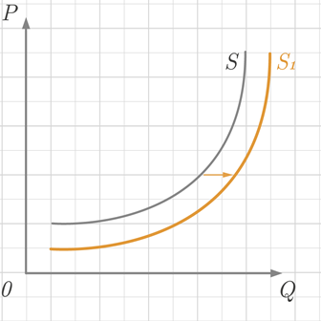
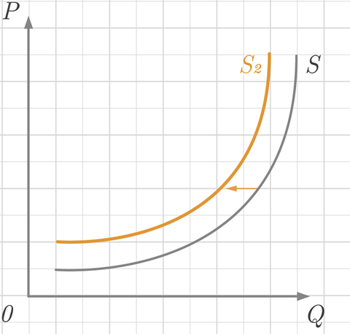
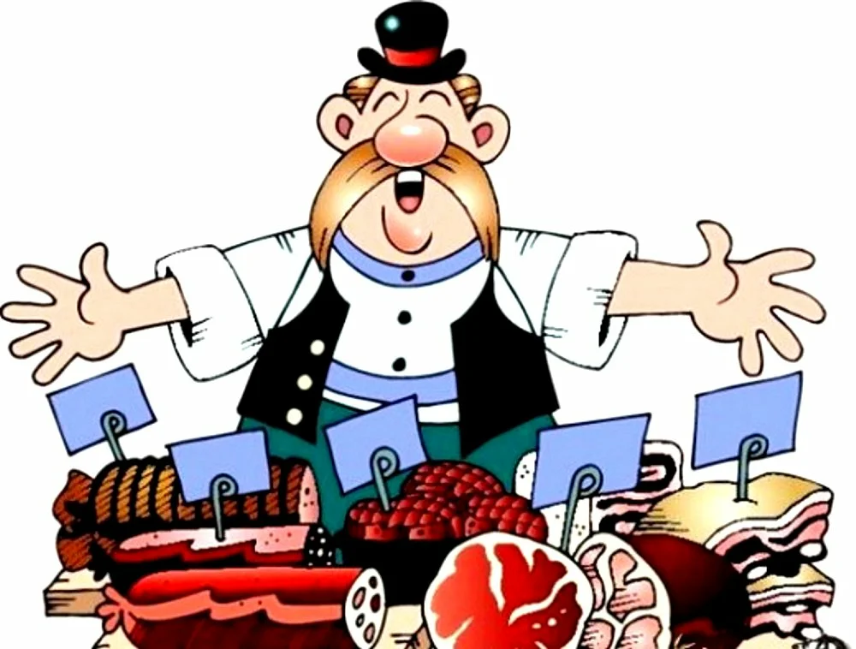
Предложение — это желание производителя произвести и предложить к продаже на рынке свои товары по конкретным ценам из ряда возможных цен в течение определённого периода времени.
Закон предложения: повышение цен обычно ведёт к росту величины предложения, а снижение цен — к её уменьшению.
Предложение может изменяться: увеличиваться или уменьшаться. Изменение предложения отражается изменением положения кривой предложения (S), то есть её перемещением на плоскости из позиции кривой S к S1. Если происходит движение вправо, дальше от осей координат, то речь идёт об увеличении предложения.
Если происходит движение влево, ближе к осям координат, то речь идёт об уменьшении предложения, из позиции кривой S к S2
ФАКТОРЫ ПРЕДЛОЖЕНИЯ
цены на ресурсы;
технология производства;
число продавцов на рынке;
ожидания изменения цен;
цены на другие товары;
налоги и дотации производителям.

Slide 24
Любая предпринимательская деятельность связана неизбежными затратами (издержками) производства.
Издержки (затраты) производства — это затраты производителя (владельца фирмы) на приобретение и использование факторов производства.
Экономические издержки — те выплаты, которые фирма обязана сделать, или те доходы, которые фирма должна обеспечить поставщикам ресурсов для того, чтобы отвлечь эти ресурсы от альтернативных (иных) вариантов использования.
Виды экономических издержек (затрат):
1) внутренние (неявные) — стоимость собственного ресурса (равны денежным выплатам, которые могли бы быть получены за самосто­ятельно используемый ресурс, если бы его собствен­ник вложил его в чужое дело);
2) внешние (явные, бухгалтерские) — выплаты поставщикам трудовых ре­сурсов, сырья, топлива, услуг и т. д. (сумма денежных выплат, которые фирма осуществляет для оплаты не­обходимых ресурсов).
Внешние издержки, в свою очередь, делятся на:
1) постоянные издержки — та часть общих издержек, кото­рая не зависит на данный момент времени от объёма выпускаемой продукции (арендная плата за помещение, расходы на содержание здания, затраты на переподготовку кадров, заработная плата управленческого персонала, расходы на коммунальные услуги, амор­тизация — постепенное снашивание основных фондов, процент по кредиту, охрана). Постоянные издержки предприятие несёт даже в том случае, если оно не работает;
2) переменные издержки — та часть общих издержек, величина которых на дан­ный период времени нахо­дится в прямой зависимос­ти от объёма производства и реализации продукции (приобретение сырья, опла­та труда рабочих, энергии, топлива, транспортных услуг, расхо­ды на тару и упаковку и т. п.). Переменные издержки изменяются при любом колебании объёмов выпуска товаров и в том же направлении (увеличиваются при росте объёмов и падают при их сокращении).
Средние издержки — это издержки фирмы, приходящиеся на одну единицу продукции.
Средние издержки показывают, во что обходится фирме производство одной единицы продукции. С их размером связано установление цены на товар/услугу.
Экономическая прибыль — это разница между общей выручкой фирмы и экономическими издержками.
Бухгалтерская прибыль — это разница между общей выручкой и бухгалтерскими издержками.

Slide 25



Конкуренция – это соперничество между субъектами по поводу лучшего положения на рынке
ТИПЫ КОНКУРЕНЦИИ
Совершенная:
равные условия для всех участников рынка
Несовершенная
Монополистическая:
много крупных продавцов
Чистая монополия:
1 продавец
Олигополия:
2-10 продавцов
Формы искусственных монополий
Картель — это объединение ряда предприятий одной отрасли, участники которого заключают между собой соглашение о рыночных ценах на товары, распределяют рынки сбыта, определяют долю каждого предприятия в общем объёме производства.
Синдикат — это объединение ряда предприятий одной отрасли, при котором за его участниками сохраняются производственная самостоятельность и собственность на средства производства. Однако предприятия, входящие в синдикат, теряют коммерческую самостоятельность, а произведённая ими продукция реализуется через единую контору.
Трест — это единое акционерное общество, господствующее в определённой отрасли. Предприятия, входящие в трест, лишены производственной и коммерческой самостоятельности.
Концерн — это объединение предприятий различных отраслей хозяйства, торговых фирм, банков, транспортных компаний, которое находится под единым финансовым контролем.
Также существует обратная ситуация: когда на рынке есть только один покупатель и множество продавцов. В данном случае решающую роль при ценообразовании будет выполнять уже покупатель. В качестве последнего может выступать и государство.
Монопсония — ситуация на рынке, когда имеется только один покупатель и множество продавцов

Slide 26
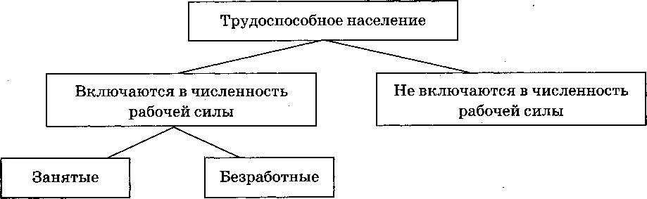
Рынок труда — это сфера формирования спроса и предложения рабочей силы.
Служащие срочной службы; инвалиды;
домохозяйки; студенты очных
отделений; лица, отбывающие наказание
в исправительных организациях.
Безработица — это социально-экономическое явление, при котором часть трудоспособного населения не может найти работу. Виды безработицы:
Фрикционная — связана с поиском и ожиданием работы по специальности (молодые специалисты). Имеет в основном добровольный и кратковременный характер.
Структурная — связана с внедрением новых технологий, автоматизацией производства, изменением рынка товаров и услуг. Имеет в основном вынужденный и довольно долговременный характер.
Циклическая — связана с наступлением фазы общего экономического спада в экономическом цикле. Имеет вынужденный характер.
Сезонная — связана с сезонными колебаниями объёмов производства (сельское хозяйство, туризм).

Slide 27
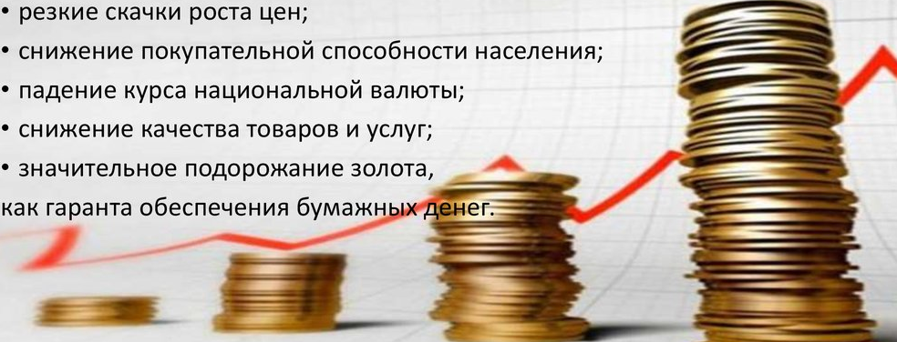
Инфляция (от лат. inflatio — «вздутие») — это устойчивый процесс снижения покупательной способности денег, их обесценивание.
Основные источники инфляции:
Повышение номинальной заработной платы.
Увеличение цен на сырьё и энергию.
Увеличение налогов.
Виды инфляции
умеренная (ползучая) инфляция. Цены растут постепенно от 10 до 20% в год. Требует корректировки денежной политики;
галопирующая инфляция. Рост цен — более 20% в год. Требует кардинального пересмотра денежной политики;
гиперинфляция. Рост цен — более 200% в год. Требует немедленного решения как экономических, так и политических проблем.
В зависимости от инфляционного процесса различают открытую и скрытую инфляцию.
Открытая инфляция проявляется в устойчивом повышении среднего уровня цен.
Скрытая инфляция проявляется в возникновении товарного дефицита или искусственного ограничения потребления и измеряется неформальными показателями (например, уровень товарных запасов, время стояния покупателей в очередях).
В зависимости от рыночных факторов различают инфляцию спроса и инфляцию со стороны предложения.
Причины инфляции спроса: рост денежной массы; отток денег из сектора имущества; изменение структуры совокупного спроса; изменение поведения экономических субъектов.
Причины инфляции со стороны предложения: рост заработной платы; резкие нарушения в предложении, не связанные с изменениями в совокупном спросе.
Антиинфляционная политика:
адаптационные меры (индексация доходов, контроль уровня цен, повышение учетной ставки);
ликвидационные меры (ограничение денежной массы, повышение нормы обязательного резервирования в банках, сокращение государственных расходов и социальных программ, увеличение налоговых поступлений в бюджет).

Slide 28
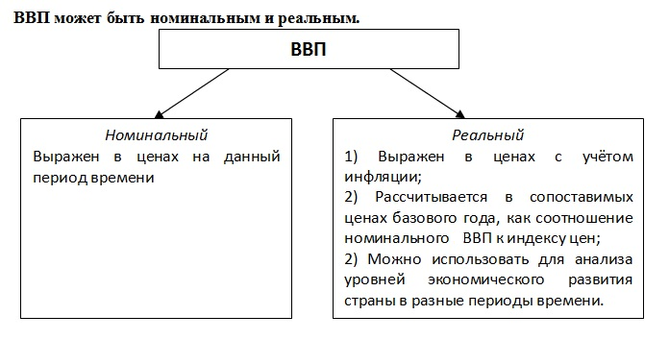
Валовой национальный продукт — это рыночная стоимость всего объёма товаров и услуг, созданных производителями данной страны за один год как внутри своей страны, так и на территории других стран.
Валовой внутренний продукт — это стоимость всех созданных за год в стране товаров и услуг конечного потребления, оценённая в рыночных ценах.
Экономический рост — это долговременное увеличение реального объёма валового внутреннего продукта как в абсолютных значениях, так и в расчёте на каждого жителя страны.
Два пути достижения экономического роста
Экстенсивный путь
Интенсивный путь
За счет качественного
улучшения факторов
производства и
повышения их
эффективности:
Увеличение ВВП за счет
масштабов производства:
Увеличение количества станков.
Приём дополнительных рабочих.
Сохранение в неизменном виде
технологии производства.
Увеличение площади
обработанных земель.
Разработка новых
месторождений.
Экономический цикл — это период развития рыночной экономики от одного кризиса до другого, четыре стадии экономического цикла:
1) Кризис (спад) — сокращение реального объёма производства, потребления, доходов и инвестиций, рост безработицы (сокращение общего объёма производства называют рецессией).
2) Депрессия (дно кризиса) — это экономический спад в экономике, переросший в затяжную фазу, так называемая стагнация экономики, высокий уровень циклической безработицы.
3) Оживление — это постепенный рост производства, рост прибыли. 4) Экономический подъем (бум, пик) —характеризуется почти полной занятостью, расширением производства, ростом доходов и ВНП.
НТП;
экономия на
масштабе;
повышение
квалификации;
рациональное
распределение
ресурсов.

Slide 29
Государственный бюджет — это сводный план сбора доходов и использования полученных средств на покрытие расходов федеральных или местных органов государственной власти на определенный период.
Доходная часть бюджета
Расходная часть бюджета
Сбалансированный бюджет
Налоги
Доходы от государственной собственности
Займы
Эмиссия денег
Расходы на содержание государственного аппарата, правоохранительных органов
Расходы на материальное обеспечение внешней политики, на содержание дипломатических служб
Расходы на оборону
Расходы на образование, здравоохранение, социальную сферу, культуру, спорт
Расходы по финансированию тех или иных отраслей хозяйства (например, финансирование сельского хозяйства), инвестиции в инфраструктуру, дотации
Расходы по предоставлению субсидий и кредитов другим странам, по обслуживанию как внутренних, так и внешних долгов государства
Расходы государственного бюджета равны доходам: оптимальное состояние бюджета.
Бюджетный дефицит
Расходы выше доходов
Профицит бюджета
Доходы выше расходов
Уровень бюджета РФ
Федеральный бюджет
Налоги — это обязательные платежи физических и юри­дических лиц государству на основе специального налогового законодательства.
Бюджеты субъектов РФ
Местные бюджеты (городские, районные, сельские)
ВИДЫ НАЛОГОВ:
Прямые (выплачиваются напрямую в бюджет субъектом): на прибыль юр.лиц; НДФЛ; транспортный; земельный; на дарение; наследование; на имущество.
Косвенные (устанавливаются в виде надбавок к цене товара и услуг, выплачиваются торговыми предприятиями в виде налога с оборота): НДС; акциз; таможенная пошлина; гербовый сбор (за использование государственной символики).
Системы налогообложения
Пропорциональная:
твердая ставка налогообложения,
налог пропорционален доходу
Прогрессивная:
Налоговая ставка растет
с повышением дохода
Регрессивная:
Ставка понижается с ростом
дохода

Slide 30
Роль государства в современной экономике
Экономическая политика государства — процесс реализации его экономических функций путём разнообразных государственных мер воздействия на экономические процессы для достижения определённых целей.
Экономические функции государства:
1) стабилизация экономики;
2) защита прав собственности;
3) регулирование денежного обращения;
4) перераспределение доходов;
5) регулирование взаимоотношений между работодателями и наёмными работниками;
6) контроль над внешнеэкономической деятельностью;
7) производство общественных благ;
8) компенсация внешних эффектов;
9) поддержка и обеспечение функционирования рыночной системы.
Методы государственного регулирования экономики
Прямые
Косвенные
использование административных
методов:
использование экономических
методов:
законодательная деятельность государства;
расширение государственных заказов;
развитие государственного сектора в экономике;
лицензирование отдельных видов деятельности.
денежно-кредитная (монетарная) политика;
бюджетно-налоговая (фискальная) политика.
Мировая экономика — это противоречивая целостность национальных экономик, связанных между собой международ­ными экономическими отношениями на основе международно­го разделения труда.
.Международное разделение труда — это производство това­ров и услуг в отдельных странах в объёмах, значительно превы­шающих внутренние потребности этих стран и рассчитанных на международный рынок.
Международная торговля развивается на основе междуна­родного разделения труда и международной специализации:
свободная (фритредерство) – без введения таможенных барьеров;
протекционизм – тарифные методы (таможенные пошлины) и нетарифные (вето, эмбарго, квоты, лицензирование).

Slide 31
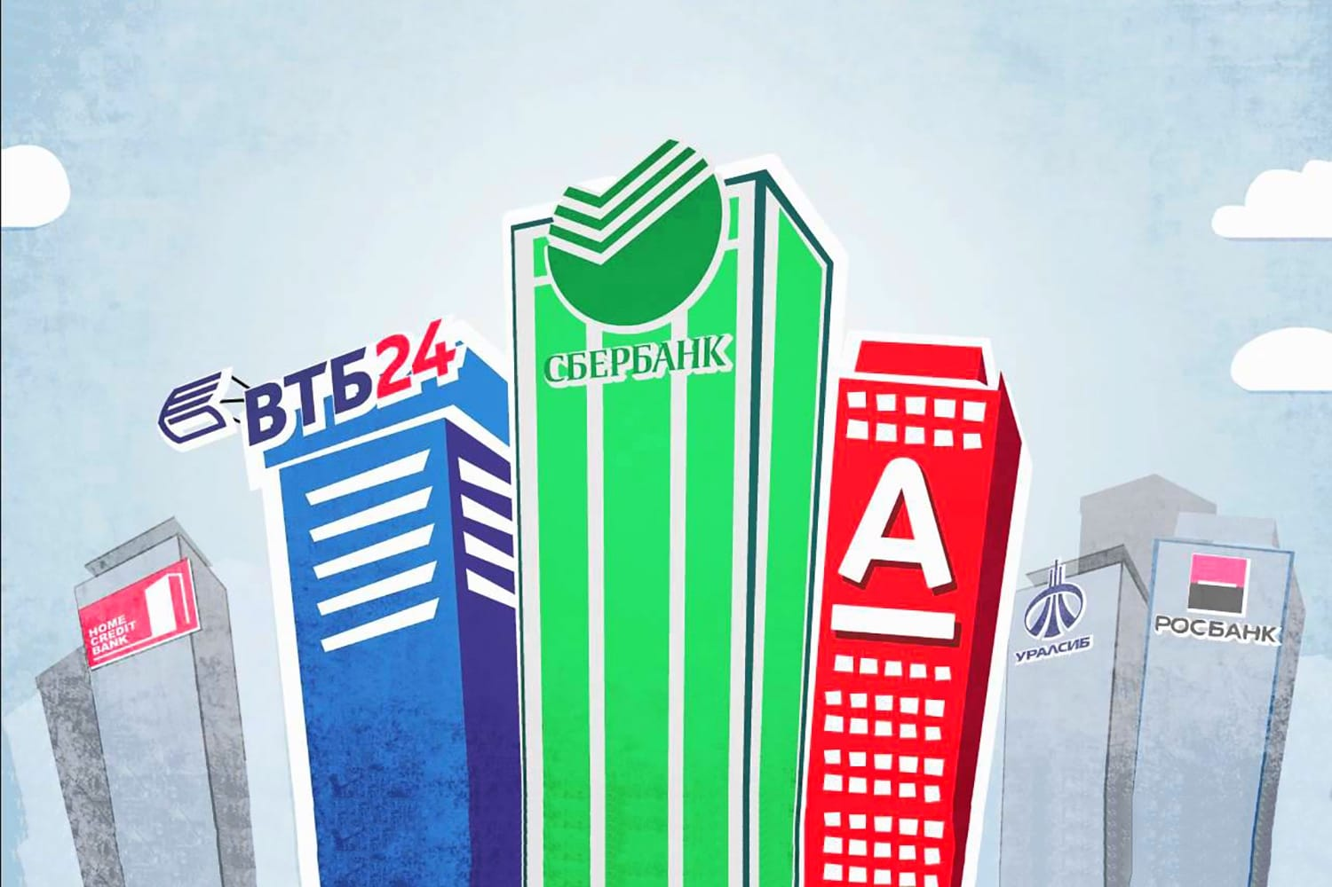
Финансовые институты — коммерческие учреждения, осуществляющие финансовые операции.
Виды финансовых институтов:
1) Банк — финансовая организация, осуществляющая деятельность:
а) по приёму депозитов;
б) по предоставлению ссуд;
в) по организации расчётов;
г) по купле и продаже ценных бумаг.
2) Страховая компания — компания, оказывающая страховые услуги,
осуществляющая страхование жизни, здоровья, имущества, ответственности.
3) Инвестиционная компания — финансово-кредитная организация, собирающая денежные средства частных инвесторов через продажу им собственных ценных бумаг. Выступает в качестве посредника между заёмщиком и частным инвестором, выражая интересы последнего.
4) Пенсионный фонд — создаваемый частными и государственными компаниями, предприятиями фонд для выплаты пенсий и пособий лицам, вносящим пенсионные взносы в этот фонд.
5) Фондовая биржа — организованный рынок, на котором осуществляются сделки с ценными бумагами и иными финансовыми документами.
Банковская система — это совокупность действующих в стране банков, кредитных учреждений и отдельных экономических организаций, выполняющих банковские операции.
Структура банковской системы:
1) Центральный банк — принадлежит государству, является главным финансовым учреждением страны:
— осуществляет эмиссию (выпуск) национальной валюты, регулирование количества денег в стране, регулирует кредитно-денежное обращение.
2) Коммерческие банки — кредитные учреждения универсального характера. Осуществляют:
— приём вкладов на текущие счета;
— кредитование промышленных и торговых предприятий, физических лиц.

Slide 32
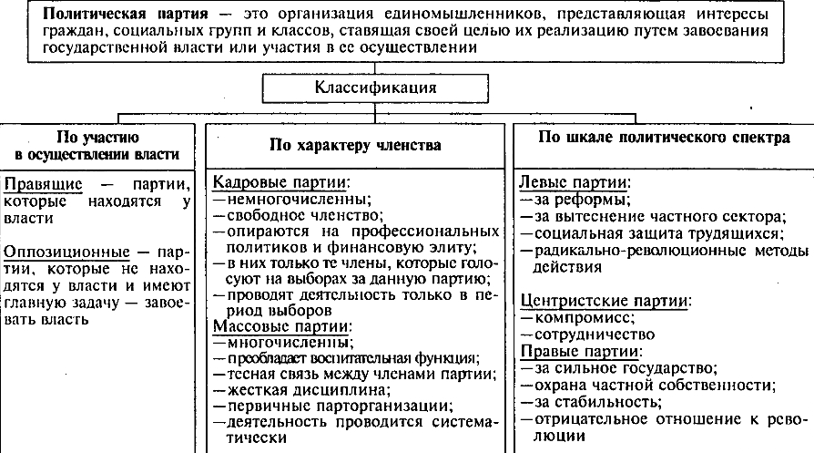
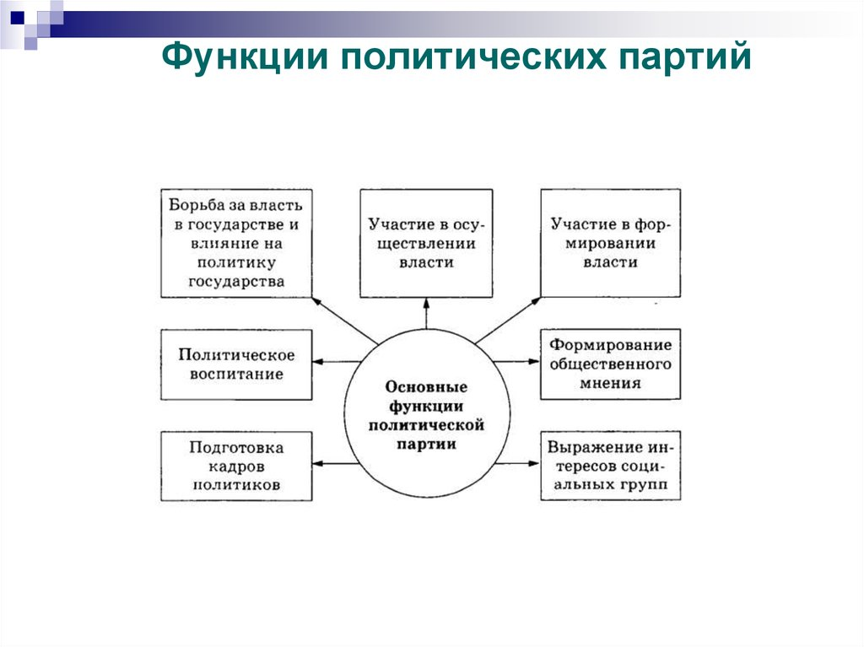
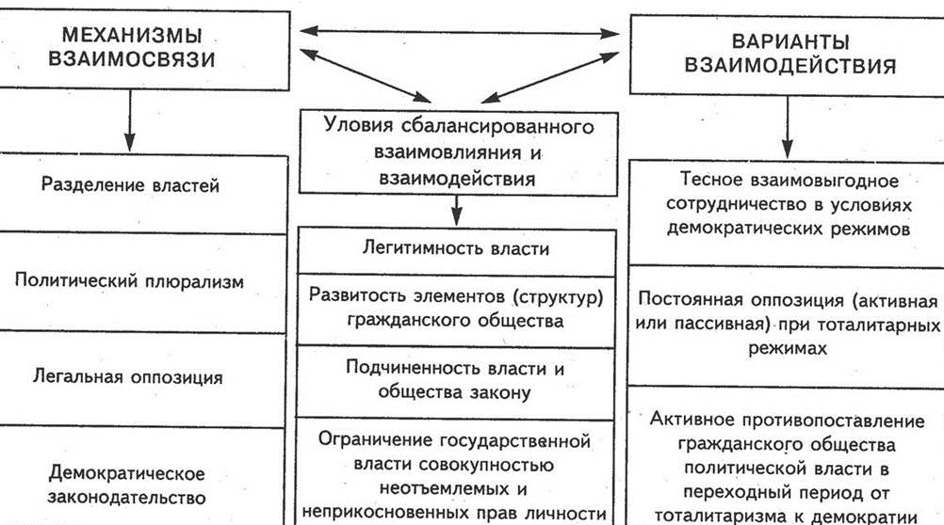
Политическая власть — это право, способность и возможность отстаивать и претворять в жизнь определённые политические взгляды, установки и цели.
Гражданское общество и политическая власть
Политическая элита — это группа людей, которая, в большей или меньшей степени обладая способностями к управлению обществом, концентрирует в своих руках политическую власть и занимает руково­дящие позиции, управляя обществом.
Политический лидер — ведущее лицо политического процесса, во многом определяющее особенности курса на политические преобразования в стране.
Типы лидерства: харизматический (основан на личных качествах лидера); традиционный (традиции и обычаи общества); рационально-легальный (законный).
Политическое участие — действия гражданина
с целью пов­лиять на принятие решений, выбор
представителей в органы власти.

Slide 33
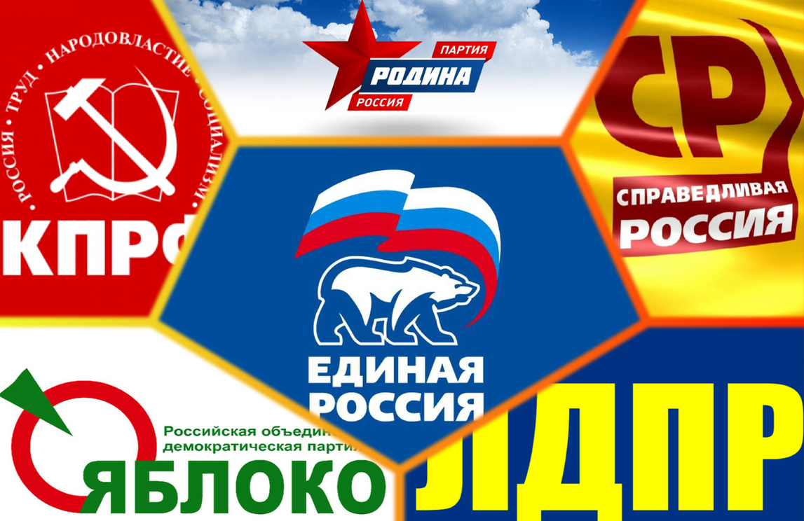
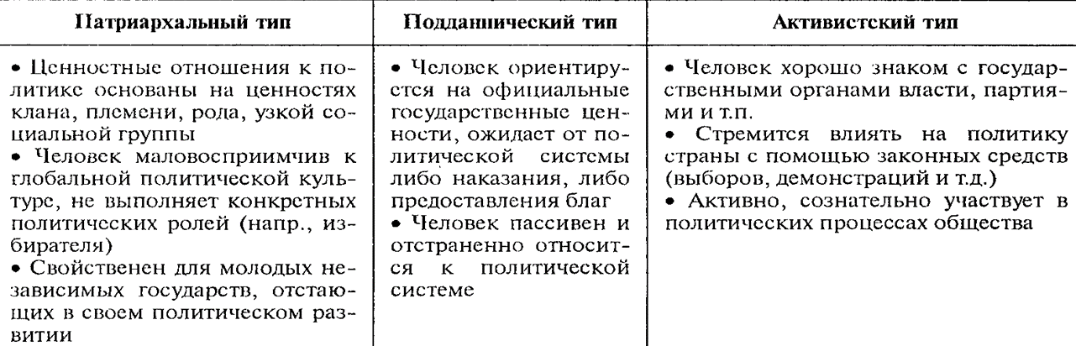
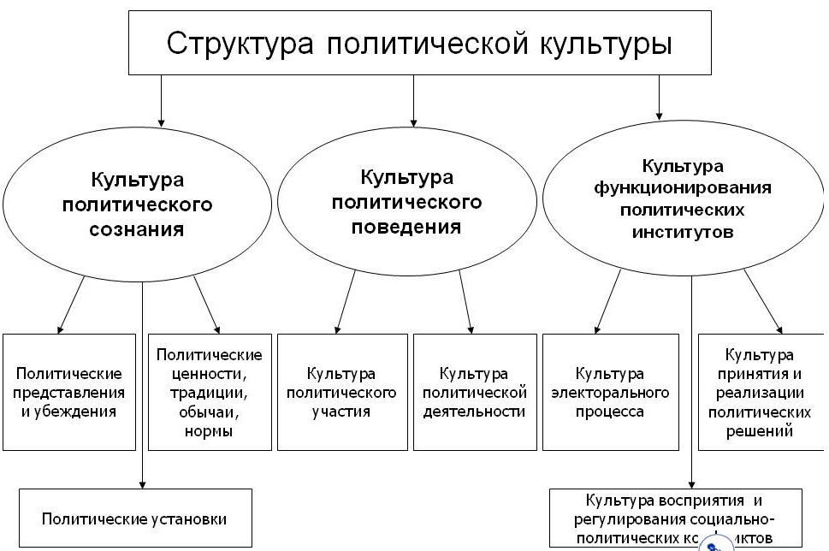
ПОЛИТИЧЕСКАЯ СИСТЕМА
Политическая система общества — это сложная разветвлённая совокупность различных политических институтов, социально-политических общностей, форм взаимодействий и взаимоотношений между ними, реализуемых через политическую власть.
Функции политической системы:
1) определение целей, задач, путей развития общества;
2) организация деятельности общества по достижению по­ставленных целей;
3) распределение материальных и духовных ресурсов;
4) согласование различных интересов субъектов политиче­ского процесса;
5) разработка и внедрение в общество различных норм пове­дения;
6) обеспечение стабильности и безопасности общества;
7) политическая социализация личности, приобщение людей к политической жизни;
8) контроль за выполнением политических и иных норм по­ведения, пресечение попыток их нарушения.
Структурные компоненты (подсистемы) политической системы общества:
Институциональная – государство, политические партии, общественно-политические партии, СМИ.
Нормативная - политические принципы, политиче­ские традиции, нормы морали.
Функциональная – формы, методы и направления политической деятельности.
Коммуникативная - совокупность связей и взаимодействий между подсистемами политической системы.
Культурная - политическая культура, политическая психология, политическая идеология.
ТИПЫ ПОЛИТИЧЕСКОЙ КУЛЬТУРЫ

Slide 34
ФОРМЫ ГОСУДАРСТВА
Государство — политико-территориальная суверенная организация публичной власти, располагающая специальным аппаратом способная делать свои веления обязательными для населения всей страны.
Признаки государства:
наличие публичной власти (органы законодательной, исполнительной и судебной власти). административно-территориальная организация (деление страны по административно-территориальному или национальному принципу. Это необходимо для более рационального управления обществом, сбора налогов и т. п.
регулярный сбор налогов (для содержания армии, государственного аппарата, проведения общественных работ).
суверенитет государственной власти (монопольное право государства на законодательство и управление внутри страны, его самостоятельность и независимость в отношениях с другими странами).
аппарат принуждения (правовой механизм).
Форма государства — это устройство политической организации общества, призванное обеспечить её стабильность и нормальное функционирование, включает три элемента:
Форма правления: президентская: Президент избран народом = Глава государства + глава Правительства
Республика (власть выборная) парламентская: Парламент: избирает Президента, формирует Правительство
полупрезидентская: Президент - всенародно, Правительство - с участием Парламента
Монархия (власть по наследству) абсолютная: у монарха сосредоточены три ветви власти;
парламентская – власть монарха ограничена (монарх царствует, но не правит);
дуалистическая – власть делится между монархом и парламентом.
Форма государственного устройства – территориальное строение государства, уровень самостоятельности территорий:
унитарное государство – отсутствуют органы местного самоуправления;
федерация – двухуровневая система управления: федеральный центр и субъекты, имеющие органы самоуправления;
конфедерация – союз независимых государств.
Политический режим - методы и способы осуществления в стране государственной власти и управления:
авторитарный – культ личности, ограничены права и свободы, запрет на политическую деятельность;
тоталитарный – одна обязательная идеология, контроль государства над обществом, отсутствие прав и свобод, цензура;
демократический – права и свободы, многопартийность и многообразие идеологий, контроль общества над властью.

Slide 35
Правовое государство - организация власти в стране, которая основана на верховенстве гуманного и справедливого закона, действует строго в определённых законом границах, обеспечивает права и свободы своих граждан.
ПРИЗНАКИ ПРАВОВОГО ГОСУДАРСТВА:
Верховенство закона во всех сферах государственной и общественной жизни.
Разделение властей на три независимые ветви: законодательную, исполнительную и судебную.
Гарантированность прав и свобод человека: механизм их защиты (правоохранительные органы, государство).
Взаимная ответственность государства и личности: отношения на началах равенства, законности и справедливости.
ОРГАНЫ ГОСУДАРСТВЕННОЙ ВЛАСТИ РФ
Законодательная власть: Федеральное собрание РФ (парламент) из двух палат: нижняя — Государственная Дума и верхняя — Совет Федерации.
Исполнительная власть — Правительство и административные органы
Судебная власть – система судов под руководством Верховного и Конституционного судов.
Президент РФ – глава государства, гарант Конституции, Верховный Главнокомандующий ВС.
Избирательная система — политический институт, связанный с организацией выборов политических деятелей, способом проведения и определения результатов голосования и распределением мандатов между партиями. ТИПЫ ИЗБИРАТЕЛЬНЫХ СИСТЕМ
Мажоритарная:
много одномандатных округов;
известны фамилии кандидатов;
побеждает набравший относительное
или абсолютное большинство голосов;
возможен повторный тур голосования.
Смешанная:
Сочетание двух систем:
половина депутатов – по
мажоритарной системе,
половина – по
пропорциональной
Пропорциональная:
единый округ;
баллотируются партии;
5%-ный барьер;
побеждает партия, имеющая большинство голосов.

Slide 36
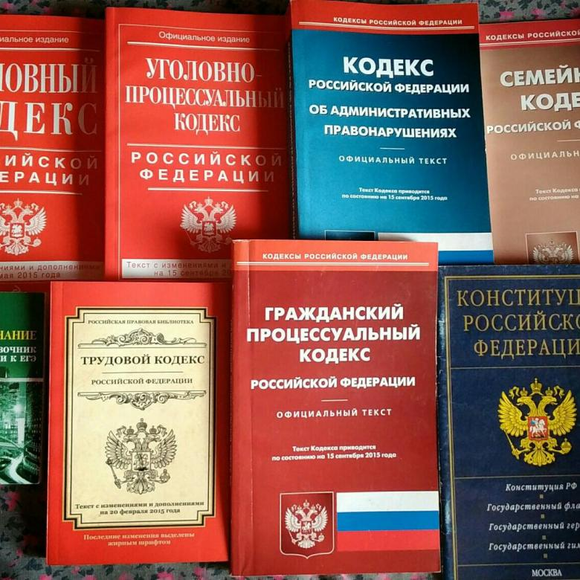
ПРАВО
Право — совокупность общеобязательных правил (норм), охраняемых силой государства.
Признаки права
К наиболее существенным признакам права относят­ся следующие:
1) носит системный характер, формально выражено в норматив­ных (правовых) актах;
2) основано на прин­ципах справедли­вости и ценнос­тях, уважаемых в обществе;
3) связано с государством (правила, выработанные в обществе, санкциониру­ются (утверждаются) го­сударством, другие — ус­танавливает государство);
4) носит общеобязательный характер, нарушение влечет юриди­ческую ответственность.
Основные функции права
На протяжении всей истории право играет значитель­ную роль в жизни общества, выполняя соответствующие функции:
1) регулятивная — регулирует общественные отно­шения, устанавливая модели поведения их участников;
2) охранительная — защищает, охраняет интересы людей, устанавливая юридиче­скую ответственность наруши­телям.
Система права — вся совокупность норм права данной страны, включает в себя: норму права, институт права, подотрасль права, отрасль права.
Норма права — это общеобязательное формально-определённое правило поведения, установленное и обеспеченное обществом и государством,
Институт права — это совокупность взаимосвязанных юридических норм, регулирующих определённый вид общественных отношений (например, институт собственности, институт гражданства и т. д.).
Подотрасль права — это совокупность родственных институтов какой-либо отрасли права (например, избирательное право — это подотрасль конституционного права).
Отрасль права — это совокупность взаимосвязанных юридических норм, регулирующих определённую сферу однородных общественных отношений (например, гражданское право, семейное право, трудовое право.

Slide 37
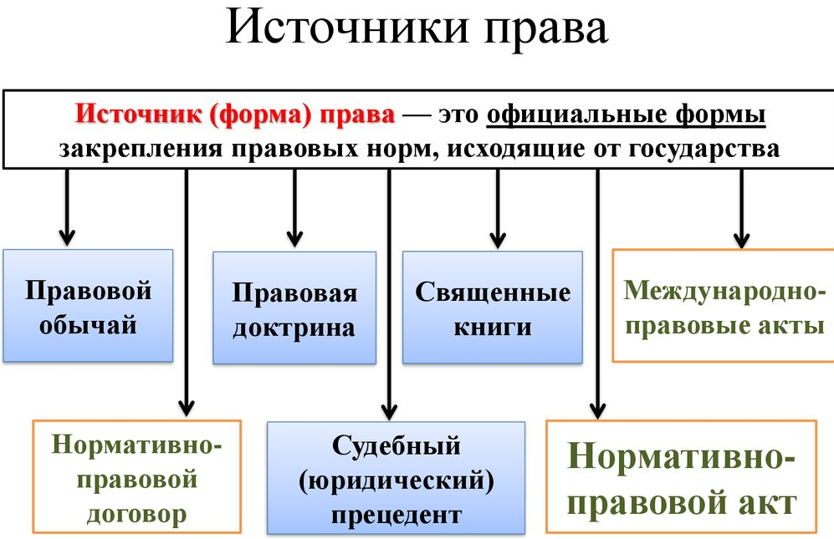
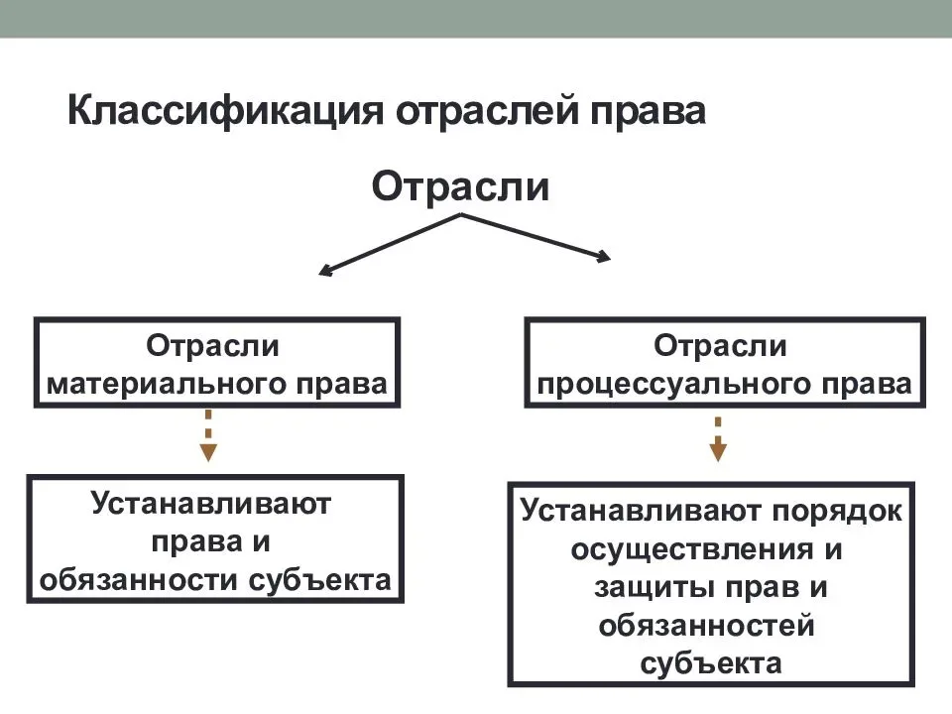
Структуру нормы права составляют три элемента:
1. Гипотеза. Устанавливает, кто и при наличии каких условий должен исполнять норму права.
2. Диспозиция. Указывает на сами права и обязанности, в совокупности составляющие модель поведения.
3. Санкция. Указывает на последствия, наступающие при нарушении нормы права.
Правоспособность — это способность субъекта иметь гражданские права и нести обязанности (с рождения до смерти).
Дееспособность — это способность субъекта своими действиями приобретать и осуществлять гражданские права и создавать для себя гражданские обязанности и исполнять их (полная дееспособность – с 18 лет и до смерти).
Права человека подразделяются на гражданские (лич­ные ), политические, экономические, социальные, куль­турные (провозглашены в Конституции РФ).

Slide 38
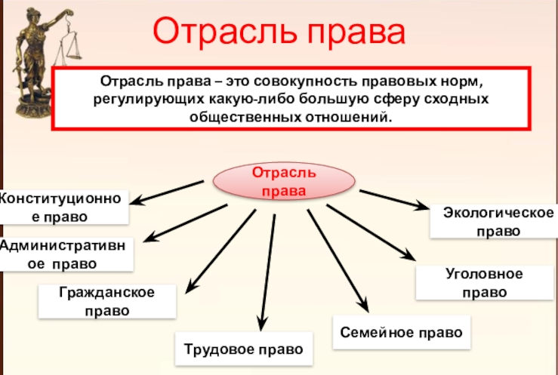
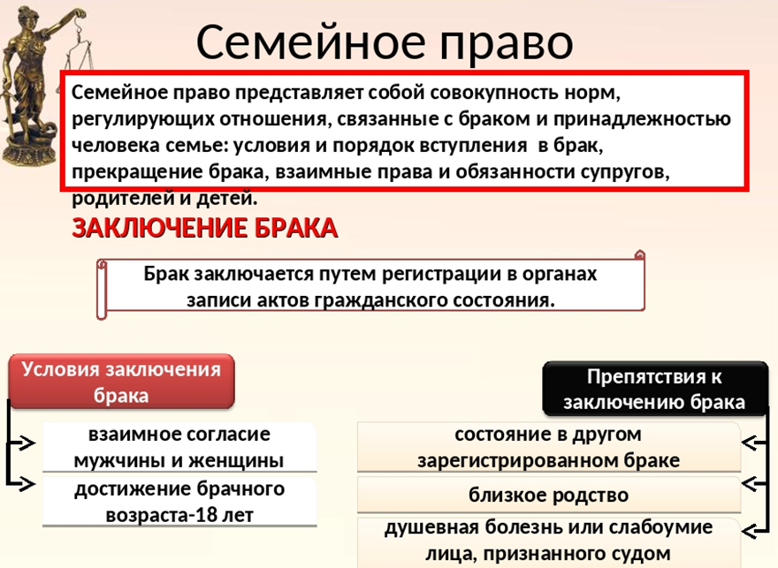
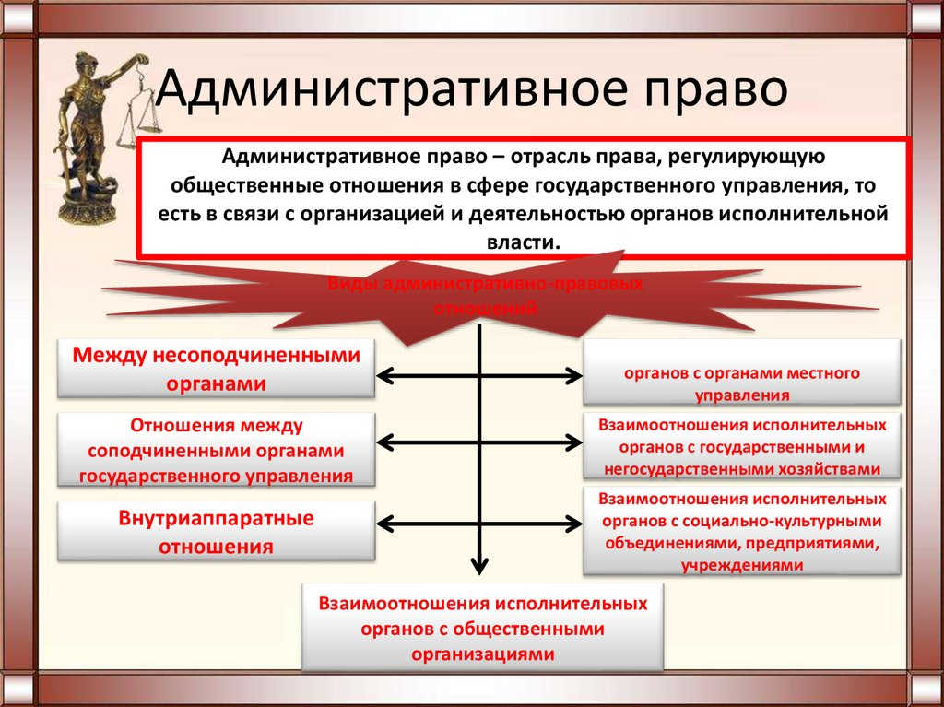
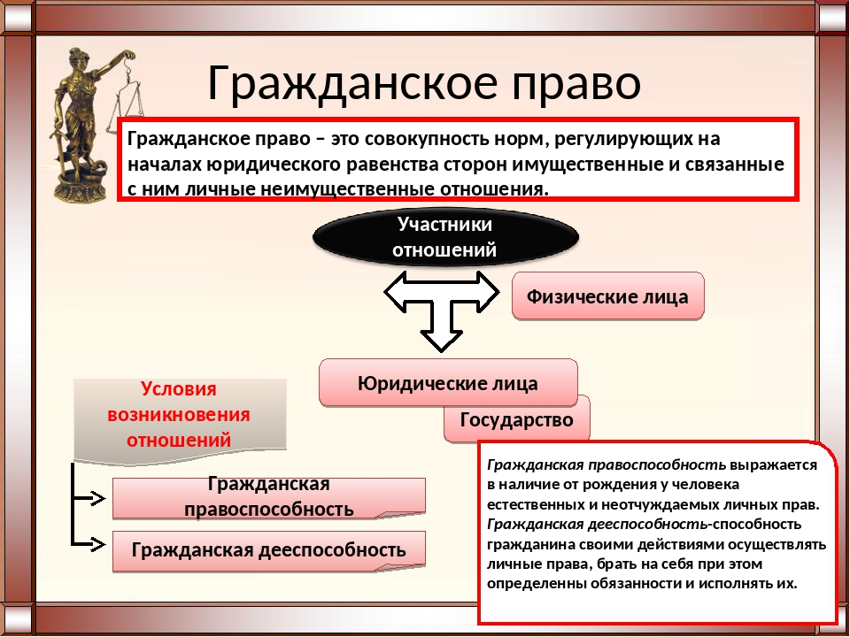

Slide 39
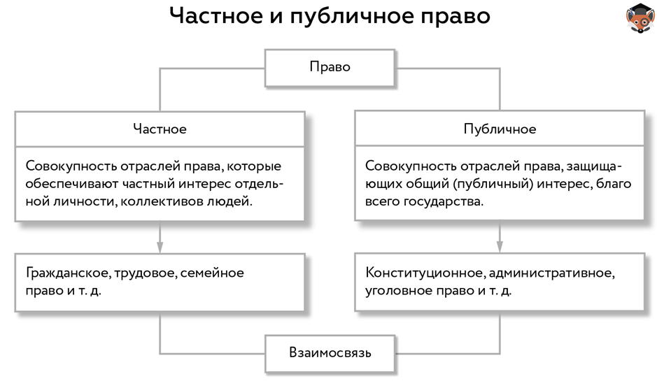
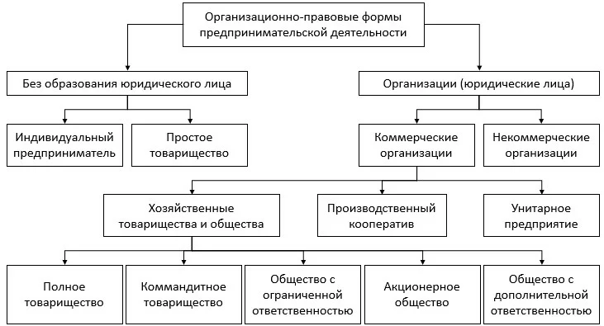
Налогоплательщик — организация (российская или иност­ранная) и физическое лицо (гражданин РФ, иностранный гражданин, лицо без гражданства), на которое законом воз­ложена обязанность платить налоги и сборы.
Права налогоплательщика
Обязанности налогоплательщика
1) получать от налоговых орга­нов бесплатную информа­цию о действующих налогах и сборах, законодательстве о налогах
2) использовать налоговые льготы при наличии оснований;
3) на своевременный зачёт или возврат сумм излишне уплачен­ных либо излишне взысканных налогов;
4) возврат налоговых вычетов;
5) представлять свои интересы в налоговых правоотношениях лично либо через своего пред­ставителя.
1) своевременно и в полном размере уплачивать налоги;
2) вести бухгалтерский учёт финансо­во-хозяйственной деятель­ности
3) представлять налоговым органам необходимые для исчисления и уплаты нало­гов информацию, докумен­ты и сведения;
4) выполнять требования на­логового органа об устра­нении выявленных нару­шений законодательства о налогах и др.;
5) в течение четырёх лет обес­печивать сохранность дан­ных бухгалтерского учёта и других документов, необ­ходимых для исчисления и уплаты налогов.

Slide 40
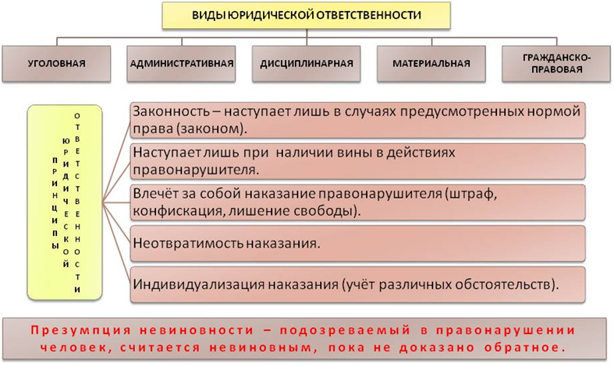

Юридическая ответственность – это применение мер государственного принуждения за совершённое правонарушение
Участники гражданского процесса
Суд;
Активная сторона: истец;
Пассивная сторона: ответчик.
У каждой стороны может быть адвокат.
Иные участники: свидетели, эксперты,
специалисты, переводчики.
Участники уголовного процесса
Суд.
Сторона обвинения: прокурор; потерпевший;
следователь; дознаватель.
Сторона защиты: обвиняемый (подсудимый);
адвокат.
Иные участники: свидетели, эксперты, понятые,
переводчики.

